Slide 1
TP5: autoencoders (básico, denoising y variacional)
Sistemas de Inteligencia Artificial, ITBA
Código y resultados reproducibles desde TP5 con scripts/regenerar.sh

Slide 2
Resumen: tres ejercicios, tres resultados
32/32
patrones con a lo sumo 1 píxel incorrecto
0.10
nivel de ruido máximo eliminado (criterio del trabajo)
11/11
comprobaciones de aceptación del VAE
Ej 1a: autoencoder básico 35-64-32-2-32-64-35 con cuello de botella bidimensional; el peor patrón queda con 0 píxeles incorrectos.
Ej 1b: autoencoder denoising 35-64-32-8-32-64-35 (noise-fix0.20-s1); el criterio exige que al menos el 90 % de las distorsiones no vistas quede con a lo sumo 1 píxel incorrecto.
Ej 2: autoencoder variacional vae-h128x32-l2-s0 sobre 36 emojis, decodificador 2-32-128-576; resultado OK, con un emoji nuevo a 25 px de x-grin.

Slide 3
Ej 1a: Arquitectura del autoencoder
Entrada
35 píxeles (7x5)
Encoder
capas 64-32
Latente
2 neuronas
Decoder
capas 32-64
Salida
35 píxeles
→
→
→
→
La capa latente tiene 2 neuronas por restricción de la consigna: la red debe comprimir los 35 píxeles de cada letra de 7x5 en 2 coordenadas.
Activación tanh en las capas ocultas, identidad en la capa latente y sigmoide en la salida.
Pérdida BCE (entropía cruzada binaria), optimizador Adam(lr=0.005), 10000 épocas, semilla 0.
Backpropagation propia sobre ndarray, sin ningún framework de aprendizaje automático.
configuracion elegida: arch-h64x32-s0 | arquitectura: 35-64-32-2-32-64-35 | optimizador: Adam(lr=0.005) | perdida: BCE | epocas: 10000 | semilla: 0

Slide 4
Ej 1a: Técnicas probadas: arquitecturas, optimizadores, activaciones y pérdida
variante | semillas ok | mejor máx. px | mediana épocas | mediana pérdida
arch-h24 | 3/3 | 0 | 1100 | 0.005968
arch-h20x10 | 2/3 | 0 | 1225 | 0.019764
arch-h32x16 | 3/3 | 0 | 575 | 0.001721
arch-h64x32 | 3/3 | 0 | 275 | 0.000143
arch-h48x24x12 | 3/3 | 0 | 400 | 0.000312
variante | semillas ok | mejor máx. px | mediana épocas | mediana pérdida
act-tanh-latid | 2/3 | 0 | 1225 | 0.019764
act-tanh-lattanh | 3/3 | 0 | 975 | 0.006146
act-relu-latid | 3/3 | 0 | 1500 | 0.000208
act-relu-lattanh | 3/3 | 0 | 1325 | 0.000127
variante | semillas ok | mejor máx. px | mediana épocas | mediana pérdida
loss-bce | 2/3 | 0 | 1225 | 0.019764
loss-mse | 0/3 | 2 | 1012 | 0.203681
variante | semillas ok | mejor máx. px | mediana épocas | mediana pérdida
optim-sgd-lr0.5 | 0/3 | 25 | - | 18.928494
optim-sgd-lr0.1 | 0/3 | 33 | - | 20.802142
optim-mom-lr0.1-b0.9 | 0/3 | 25 | - | 20.802142
optim-mom-lr0.01-b0.9 | 1/3 | 0 | 2500 | 19.132258
optim-adam-lr0.001 | 2/3 | 0 | 3050 | 0.064519
optim-adam-lr0.005 | 2/3 | 0 | 1225 | 0.019764
optim-adam-lr0.01 | 3/3 | 0 | 450 | 0.001212
semillas ok: semillas con todos los patrones dentro de la tolerancia de 1 píxel
mejor máx. px: mejor máximo de píxeles incorrectos
mediana épocas: hasta entrar en la tolerancia
mediana pérdida: pérdida final
54 corridas en total: 18 variantes con 3 semillas cada una, y un solo factor distinto respecto de una base en cada estudio.

Slide 5
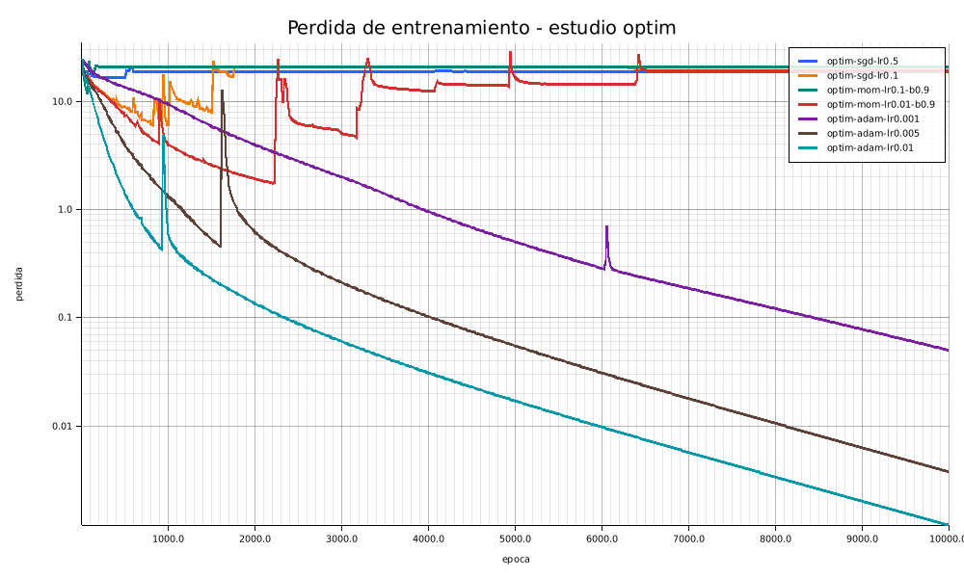
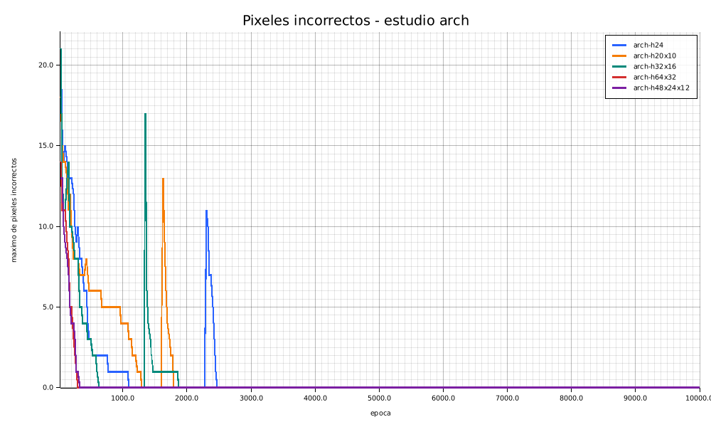
Ej 1a: Técnicas probadas: curvas del barrido
Pérdida de entrenamiento por optimizador, en escala logarítmica y con la semilla 0: SGD y Momentum con tasa alta quedan casi planos en torno a la misma pérdida; las curvas de Adam descienden, con algún salto abrupto del que se recuperan.
Máximo de píxeles incorrectos por época, con la semilla 0: arch-h24, arch-h20x10 y arch-h32x16 muestran saltos abruptos y después se recuperan; arch-h64x32 y arch-h48x24x12 llegan antes a cero y sin saltos.

Slide 6
Ej 1a: Resultados: 32 patrones con a lo sumo 1 píxel incorrecto
32/32
patrones dentro de la tolerancia
0
máximo de píxeles incorrectos en un patrón
La configuración se eligió entre las variantes con todas las semillas dentro de la tolerancia (3/3 en arch-h64x32): la de menor mediana de épocas hasta la tolerancia, 275; dentro de ella, la semilla 0, la de menor pérdida final.
RESULTADO: 32/32 patrones con a lo sumo 1 pixel incorrecto (maximo 0)
SUBCONJUNTO: se aprendieron los 32 patrones (ninguno supera 1 pixel incorrecto); no queda ningun patron sin aprender
Píxeles incorrectos por patrón (carácter: píxeles incorrectos), del reporte del ejercicio
`: 0 | a: 0 | b: 0 | c: 0 | d: 0 | e: 0 | f: 0 | g: 0
h: 0 | i: 0 | j: 0 | k: 0 | l: 0 | m: 0 | n: 0 | o: 0
p: 0 | q: 0 | r: 0 | s: 0 | t: 0 | u: 0 | v: 0 | w: 0
x: 0 | y: 0 | z: 0 | {: 0 | |: 0 | }: 0 | ~: 0 | DEL: 0

Slide 7
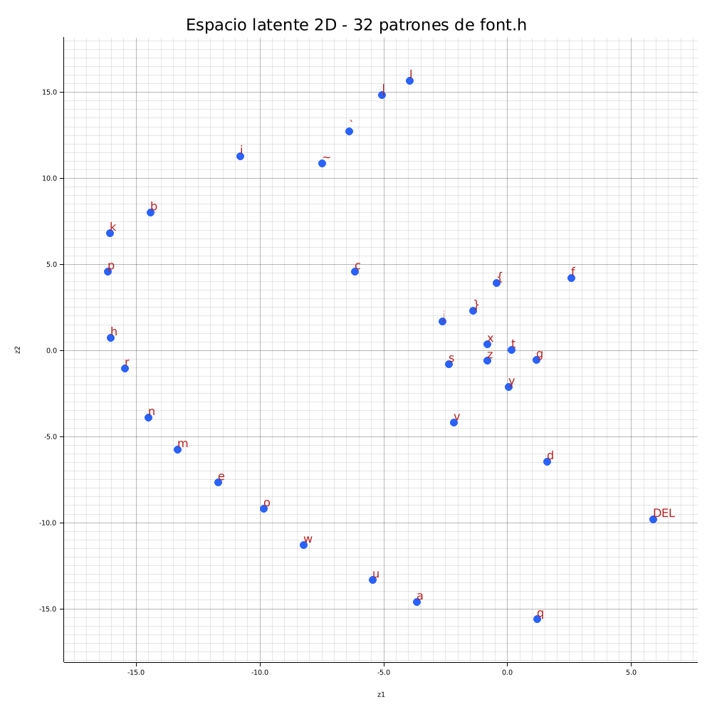
Ej 1a: Resultados: espacio latente
Las letras b, h, k, p, r y n quedan juntas en el borde izquierdo, con z1 entre -16.2 y -14.4: comparten el trazo vertical del lado izquierdo y el encoder parece agrupar por esa característica.
Un grupo denso rodea el origen (t, x, z, g, y, s, j, { y }), con z1 entre -2.6 y 1.2 y z2 entre -2.1 y 3.9: es la zona con menor separación entre códigos, y ahí cae la letra nueva.
32/32
códigos latentes distintos entre sí

Slide 8
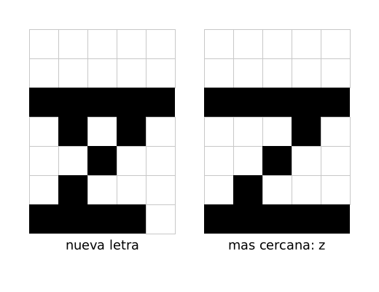
Ej 1a: Resultados: letra nueva
punto latente: (-0.1725, -0.4338)
.....
.....
#####
.#.#.
..#..
.#...
####.
letra mas cercana del entrenamiento: z (distancia Hamming 2)
LETRA NUEVA: difiere de los 32 patrones de entrenamiento en al menos 2 pixeles; distancia latente al codigo de entrenamiento mas cercano 0.5767
Se parece a una z deformada: están la barra superior y la inferior, pero la diagonal queda recargada de píxeles encendidos y la barra inferior pierde la esquina derecha.
Es una forma nueva, pero no una letra legible.
Sale de un punto de una zona densa del plano latente que no es el código de ningún patrón, y difiere de todos en al menos 2 píxeles.
Izquierda, la letra nueva; derecha, la z más cercana del entrenamiento (distancia de Hamming 2).

Slide 9
Ej 1a: Conclusiones
Con un espacio latente de 2 dimensiones, 32/32 patrones quedan con a lo sumo 1 píxel incorrecto (máximo 0).
El optimizador es el factor que más separa los resultados (semillas que aprenden todos los patrones): SGD con las dos tasas, 0/3 y 0/3; Momentum con la tasa alta, 0/3, y con la baja, 1/3; Adam, 2/3, 2/3 y 3/3 según la tasa.
La capacidad ayuda a la robustez y a la velocidad: arch-h20x10 es la única arquitectura con una semilla fallida (2/3), y arch-h64x32 (3/3) tiene la menor mediana de épocas hasta la tolerancia (275).
Entropía cruzada binaria contra error cuadrático medio, con todo lo demás igual: loss-bce aprende 2/3 y loss-mse aprende 0/3; el mejor caso con MSE termina con 2 píxeles incorrectos y el criterio admite 1.
Límites: el criterio es reconstruir los mismos patrones del entrenamiento y la selección se hizo sobre ellos; la red elegida es una semilla entre las 3 de su variante; la letra nueva se parece a una z deformada y no es una letra legible.
32/32
patrones dentro de la tolerancia
0/3
semillas que aprenden con optim-sgd-lr0.5
0/3
semillas que aprenden con loss-mse

Slide 10
Ej 1b: Arquitectura del denoising autoencoder
Entrada ruidosa
35 píxeles
→
Encoder
capas 64-32
→
Latente
8 neuronas
→
Decoder
capas 32-64
→
Salida
35 píxeles
↔
Objetivo
patrón limpio
La red recibe el patrón distorsionado y se entrena para devolver el patrón limpio: lo que no forma parte del patrón, el ruido, no puede atravesar el cuello de la red.
Modelo de ruido: cada píxel se invierte de forma independiente con una probabilidad, el nivel. El ruido de entrenamiento es fijo en 0.20 y se sortea de nuevo en cada época, con 8 copias de los 32 patrones por época.
Pérdida BCE (entropía cruzada binaria), optimizador Adam(lr=0.005), 3000 épocas, semilla 1.
El tamaño del latente es un factor de diseño: la consigna no lo impone como en el Ej 1a, y la configuración elegida usa 8 neuronas.
configuracion: noise-fix0.20-s1 | arquitectura: 35-64-32-8-32-64-35 | optimizador: Adam(lr=0.005) | perdida: BCE | epocas: 3000 | copias por epoca: 8 | ruido de entrenamiento: fix0.20 | semilla: 1

Slide 11
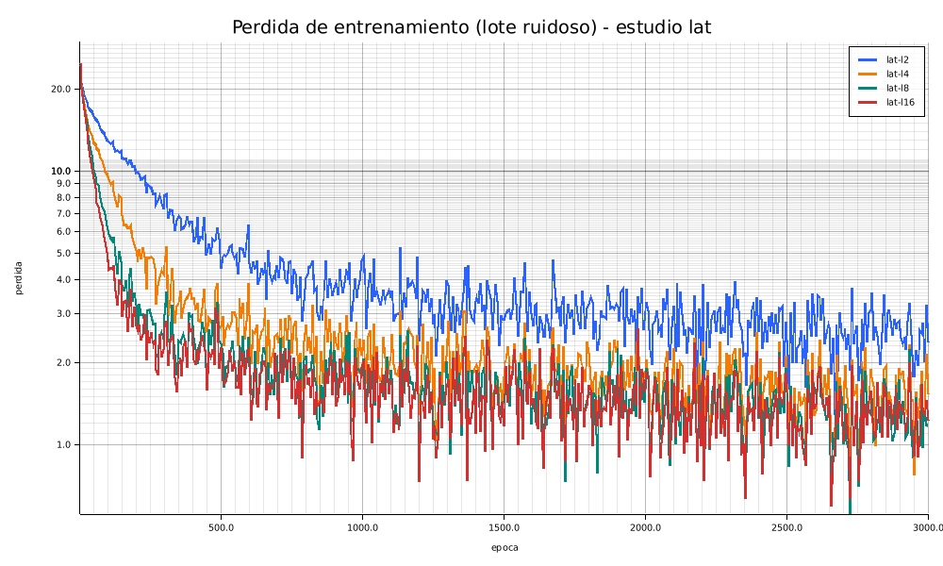
Ej 1b: Técnicas probadas: tamaño del latente y capacidad del encoder
variante | semillas ok | puntaje (med.) | px a 0.10 | px a 0.20 | px a 0.30 | dentro de 1 px a 0.10 (%) | pérdida final (med.)
lat-l2 | 3/3 | 2.6049 | 0.437 | 3.122 | 7.920 | 93.2 | 2.644774
lat-l4 | 3/3 | 2.1183 | 0.227 | 2.423 | 6.968 | 95.7 | 1.594742
lat-l8 | 3/3 | 1.8328 | 0.189 | 2.016 | 6.237 | 96.2 | 1.295606
lat-l16 | 3/3 | 1.8167 | 0.175 | 1.992 | 6.220 | 96.5 | 1.283148
variante | semillas ok | puntaje (med.) | px a 0.10 | px a 0.20 | px a 0.30 | dentro de 1 px a 0.10 (%) | pérdida final (med.)
hid-h24 | 3/3 | 2.3453 | 0.457 | 2.877 | 7.010 | 90.4 | 2.405667
hid-h32x16 | 3/3 | 1.9991 | 0.277 | 2.278 | 6.540 | 94.2 | 1.793430
hid-h64x32 | 3/3 | 1.8328 | 0.189 | 2.016 | 6.237 | 96.2 | 1.295606
hid-h48x24x12 | 3/3 | 1.9776 | 0.204 | 2.217 | 6.663 | 96.1 | 1.571604
El tamaño del latente es el factor que más separa los resultados: el puntaje va de 1.8167 a 2.6049 en lat y de 1.8328 a 2.3453 en hid.
Entre lat-l8 y lat-l16 la diferencia (0.0161) queda dentro de la dispersión entre semillas: no hay evidencia de que lat-l16 sea mejor que lat-l8.
Curva de pérdida de la primera semilla: la de lat-l2 queda por encima de las demás y las de lat-l8 y lat-l16 casi se superponen.
Arriba, estudio lat (tamaño del latente); abajo, estudio hid (capacidad del encoder). El puntaje es la media de píxeles incorrectos de la salida en los niveles de selección: menor es mejor.

Slide 12
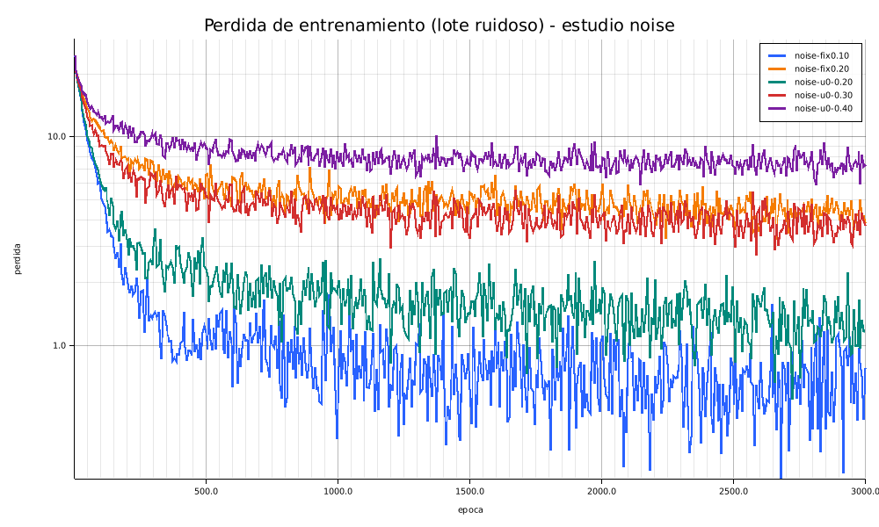
Ej 1b: Técnicas probadas: ruido de entrenamiento y selección
variante | semillas ok | puntaje (med.) | px a 0.10 | px a 0.20 | px a 0.30 | dentro de 1 px a 0.10 (%) | pérdida final (med.)
noise-fix0.10 | 3/3 | 1.9611 | 0.198 | 2.215 | 6.570 | 96.1 | 0.640769
noise-fix0.20 | 3/3 | 1.6790 | 0.176 | 1.732 | 5.876 | 96.4 | 4.506564
noise-u0-0.20 | 3/3 | 1.8328 | 0.189 | 2.016 | 6.237 | 96.2 | 1.295606
noise-u0-0.30 | 3/3 | 1.7702 | 0.179 | 1.884 | 6.095 | 96.2 | 3.898678
noise-u0-0.40 | 3/3 | 1.7911 | 0.199 | 2.001 | 5.980 | 95.6 | 7.409959
SELECCION: noise-fix0.20-s1 (variante noise-fix0.20, puntaje mediano 1.6790, 3/3 semillas elegibles)
elegible = todas las semillas aprenden los patrones limpios
elegida = menor mediana de puntaje entre las elegibles
corridas = 39
Las pérdidas finales de variantes con distinto calendario de ruido no son comparables entre sí: un lote con más ruido tiene un piso de pérdida más alto aunque la red corrija mejor.
En la curva, los pisos quedan ordenados por la cantidad de ruido del lote (noise-fix0.10 lo más abajo, noise-u0-0.40 lo más arriba), no por la calidad de la corrección.

Slide 13
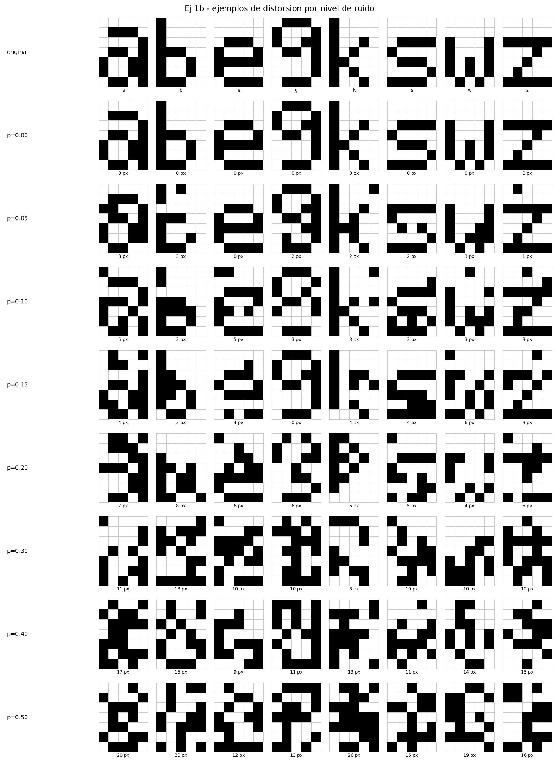
Ej 1b: Resultados: distorsión de las entradas
Modelo de ruido: cada píxel se invierte de forma independiente con probabilidad igual al nivel p, para los 35 píxeles de cada letra.
Con p igual a un medio, el último nivel evaluado (0.50), el valor de cada píxel de entrada es cero o uno con igual probabilidad sea cual sea el patrón: la entrada no lleva información sobre el patrón y ningún método podría recuperarlo.
Niveles evaluados: 0.00, 0.05, 0.10, 0.15, 0.20, 0.30, 0.40 y 0.50. Con nivel 0.00 la entrada es el patrón limpio.
Los píxeles incorrectos medios de la entrada crecen de 1.759 en 0.05 a 17.563 en 0.50 (media sobre 3200 muestras por nivel).
En la figura, con el pie de cada letra como cantidad de píxeles invertidos: en 0.05 las letras se leen casi sin esfuerzo y desde 0.30 cuesta reconocer la mayoría de las entradas.

Slide 14
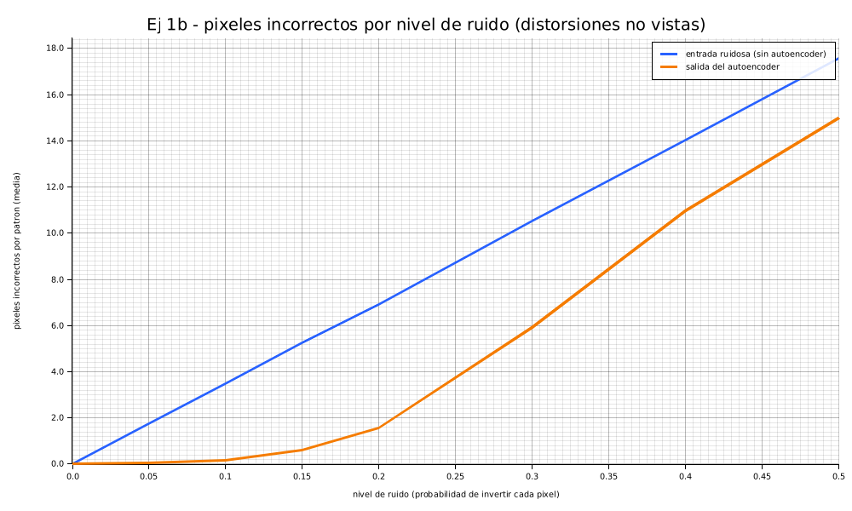
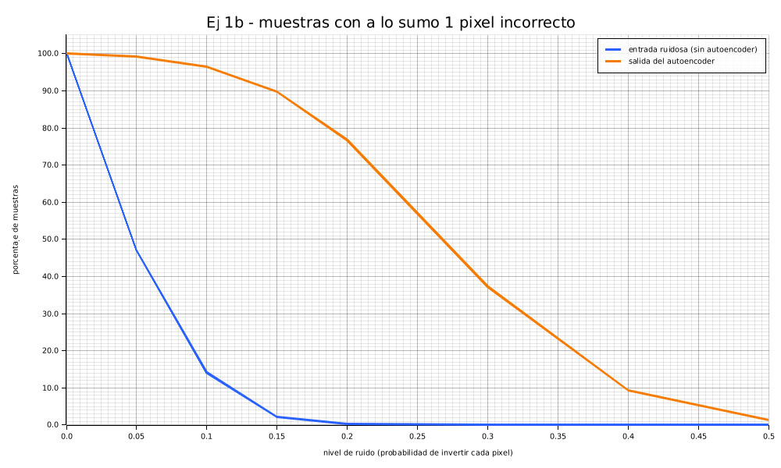
Ej 1b: Resultados: error por nivel de ruido
Píxeles incorrectos medios por nivel: la curva de la salida casi coincide con el eje horizontal hasta 0.10 mientras la de la entrada crece en línea recta; la salida cambia de pendiente cerca de 0.20.
Muestras con a lo sumo 1 píxel incorrecto: sin autoencoder, la entrada cae por debajo de la mitad ya en 0.05; la salida sigue sobre el 90 % hasta 0.10 y después baja de forma continua hasta 1.3 % en 0.50.
Evaluación: 100 distorsiones no vistas de cada uno de los 32 patrones en cada nivel (3200 muestras por nivel), con una semilla distinta de la del entrenamiento y de la selección; se binariza la salida y se cuentan los píxeles que difieren del patrón limpio.

Slide 15
Ej 1b: Resultados: tabla por nivel y nivel máximo eliminado
nivel entrada_px salida_px max_px dentro_1px_%
0.00 0.000 0.000 0 100.0
0.05 1.759 0.041 8 99.2
0.10 3.476 0.182 17 96.4
0.15 5.266 0.620 17 89.8
0.20 6.914 1.579 20 76.8
0.30 10.516 5.928 31 37.2
0.40 14.033 10.964 31 9.3
0.50 17.563 14.982 33 1.3
0.10
nivel máximo eliminado
NIVEL MAXIMO ELIMINADO: 0.10 (a ese nivel y a todos los menores al menos el 90 % de las distorsiones no vistas queda con a lo sumo 1 pixel incorrecto)
El nivel máximo eliminado es una convención: el mayor nivel en el que, a ese nivel y a todos los menores, al menos el 90 % de las distorsiones no vistas queda con a lo sumo 1 píxel incorrecto.
Con otro umbral el nivel cambia: en 0.15 queda el 89.8 %, apenas por debajo de 90 %. La información que no depende de la convención es el perfil de la tabla completa.

Slide 16
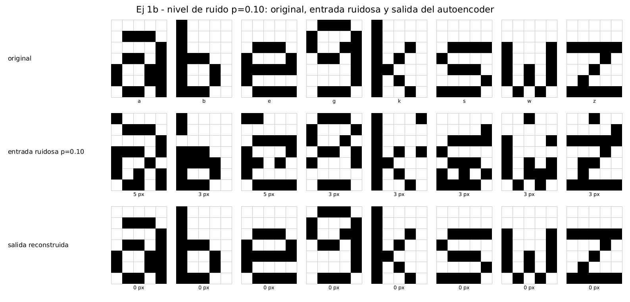
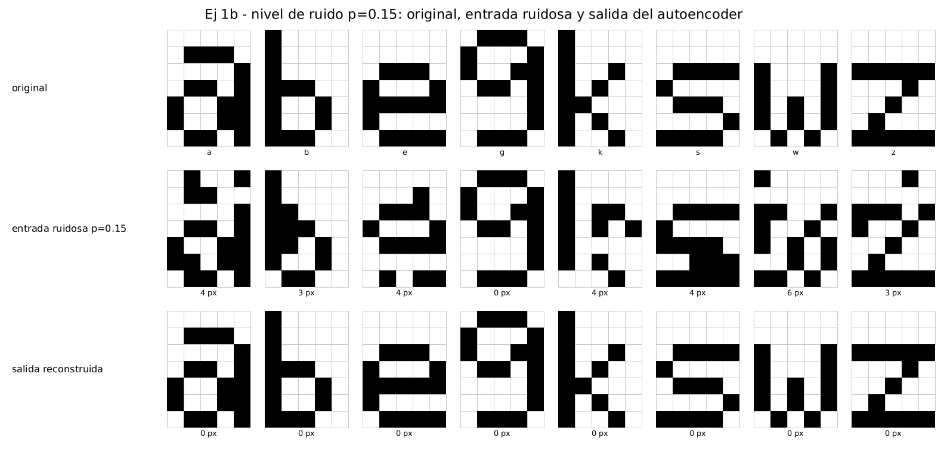
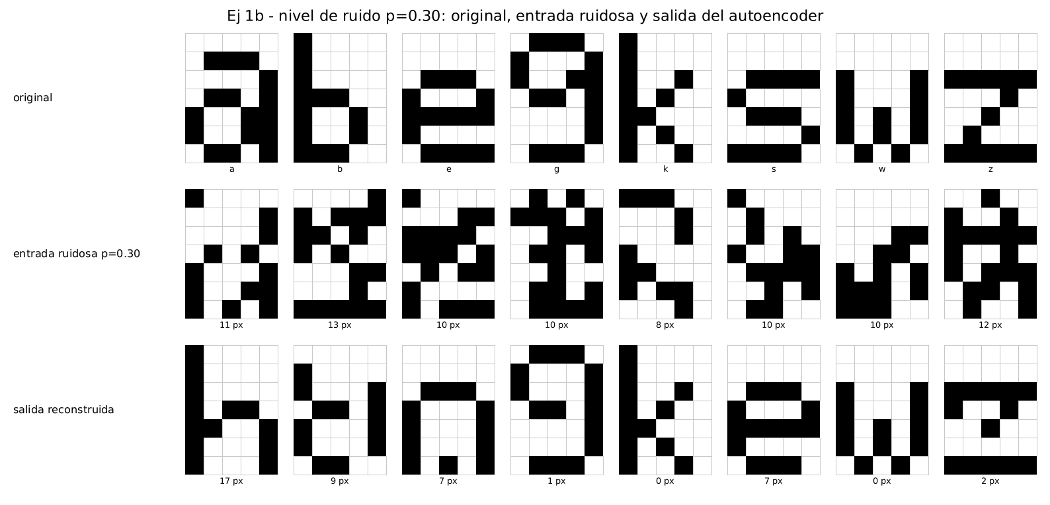
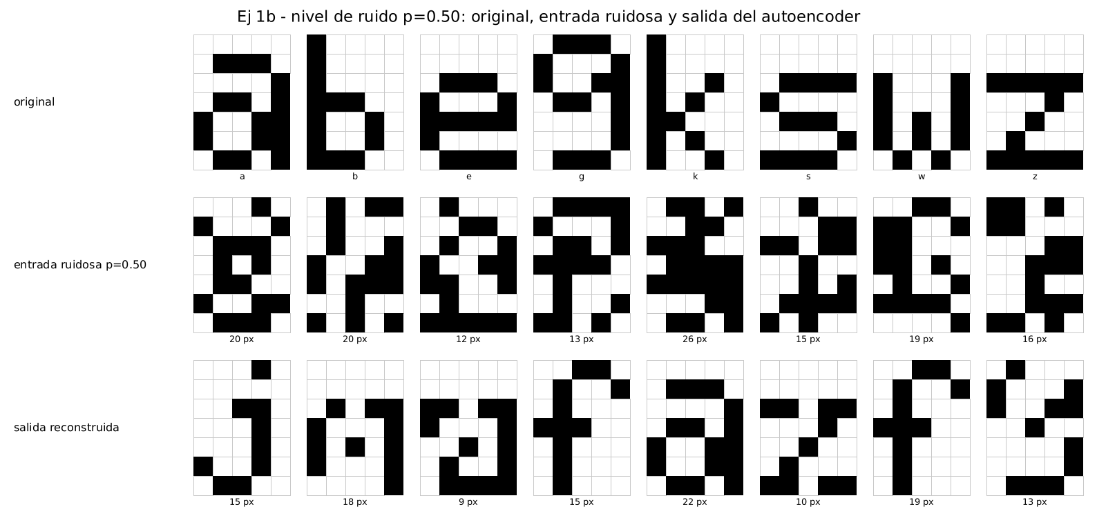
Ej 1b: Resultados: original, entrada ruidosa y salida
Nivel 0.10: las ocho salidas son exactas aunque cada entrada llega con píxeles invertidos.
Nivel 0.15: último nivel de los ejemplos en que las ocho letras vuelven exactas.
Nivel 0.30: fallan varias letras (a, b, e, s y z); g, k y w quedan dentro de la tolerancia.
Nivel 0.50: salidas con forma de letra pero sin relación con la de partida: la entrada no tiene información.

Slide 17
Ej 1b: Conclusiones
En los niveles bajos elimina casi todo el ruido: de 1.759 píxeles incorrectos en la entrada a 0.041 en la salida en 0.05, y de 3.476 a 0.182 en 0.10.
Empieza a fallar en 0.15: el 89.8 % de las salidas queda con a lo sumo 1 píxel incorrecto, por debajo de la convención de 90 %, y después baja a 76.8 % en 0.20 y 37.2 % en 0.30.
En el nivel más alto, 0.50, la salida queda cerca de la entrada (14.982 contra 17.563 píxeles incorrectos) y ningún método puede recuperar el patrón: el 1.3 % que queda dentro de la tolerancia es azar, no eliminación de ruido.
El tamaño del latente fue el factor que más separó las arquitecturas (puntaje 2.6049 con lat-l2 contra 1.8167 con lat-l16), y el calendario de ruido de entrenamiento decidió la mejor variante: noise-fix0.20 tiene el menor puntaje del estudio (1.6790, contra 1.9611 de noise-fix0.10).
Límites: solo ruido de inversión de píxeles; la red es un modelo de los 32 patrones y, si el ruido la engaña, devuelve otro de ellos; la red elegida es una entre 3 semillas por una regla escrita como código; el umbral de 90 % es una convención de este trabajo.
0.10
nivel máximo eliminado
1.3 %
dentro de la tolerancia en 0.50: azar

Slide 18
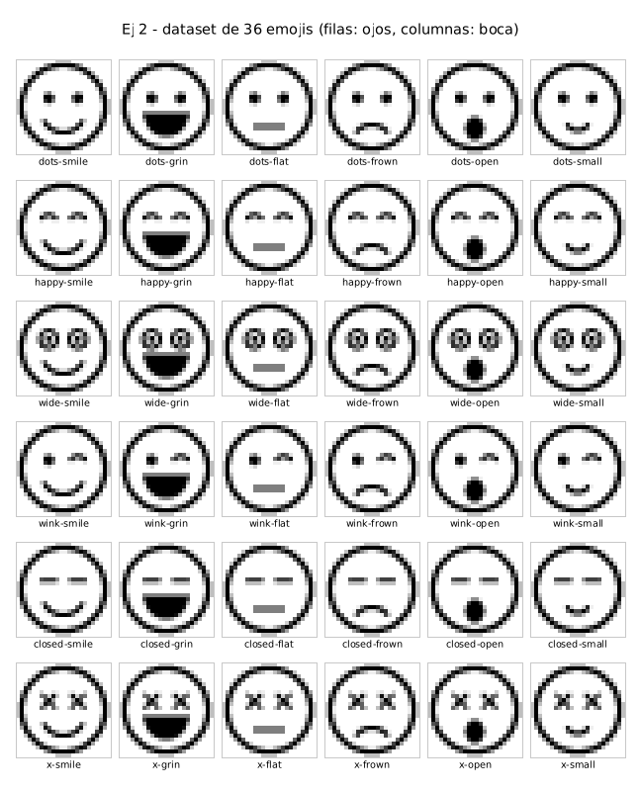
Ej 2: Dataset de emojis
emojis: 36 imagenes de 24x24 (576 valores en [0,1], 1 = tinta)
separacion: minima 7 px, mediana 7.5 px, radio de cercania 8 px
El dataset se construyó por código, como permite la consigna: un mismo contorno de cara, un conjunto de estilos de ojos y otro de estilos de boca, una imagen por cada par (36 imágenes de 24 x 24 píxeles; en el montaje, una fila por estilo de ojos y una columna por estilo de boca).
Son caras estilo emoji dibujadas por código, no ilustraciones de los emojis de Unicode de ninguna plataforma.
La separación define cuándo una imagen decodificada es reconocible: a lo sumo 8 px de un emoji del dataset (radio de cercanía); el par más parecido difiere en 7 px y la mediana es 7.5 px.
El dataset es el producto completo de 6 estilos de ojos por 6 estilos de boca: no existe ninguna combinación de ojos y boca que esté ausente, de modo que un emoji nuevo no puede ser una combinación inédita de estilos conocidos.

Slide 19
Ej 2: Arquitectura del VAE
Entrada
576 píxeles
→
Encoder
capas 128-32
→
Media y log-varianza
4 salidas
→
Reparametrización
z de 2 dimensiones
→
Decoder
capas 32-128
→
Salida
576 píxeles
Posterior: q(z|x) es una gaussiana con covarianza diagonal; el encoder emite una media y un log-varianza por dimensión latente (4 salidas, el doble de las 2 dimensiones).
Reparametrización: z = mu + eps * sigma, con sigma = exp(0.5 * logvar) y eps de N(0, I); la aleatoriedad queda fuera de la red y el gradiente llega al encoder.
Prior: p(z) = N(0, I).
Costo: reconstrucción más KL en forma cerrada, 0.5 * sum(exp(logvar) + mu^2 - 1 - logvar), con peso 1.
configuracion: vae-h128x32-l2-s0 | arquitectura: encoder 576-128-32-4 | decoder 2-32-128-576 | optimizador: Adam(lr=0.003) | reconstruccion: BCE + KL | epocas: 3000 | semilla de entrenamiento: 0

Slide 20
Ej 2: Técnicas probadas: esquema variacional frente a autoencoder simple
Autoencoder simple
Autoencoder variacional (VAE)
Misma arquitectura, optimizador Adam(lr=0.003), pérdida, 3000 épocas y semilla 0
Encoder estocástico: media y log-varianza, y z = mu + eps * sigma
Sin capa estocástica: el encoder entrega un único código z por imagen
Costo: reconstrucción + KL de forma cerrada, con peso 1
Sin término KL: nada obliga a los códigos a parecerse al prior
El KL acerca las posteriores al prior N(0, I)
Técnicas aplicadas: truco de reparametrización, KL en forma cerrada, entropía cruzada binaria con salida sigmoide, optimizador Adam(lr=0.003) y entrenamiento por lote completo con ruido nuevo en cada época.
La configuración elegida cumple 11 comprobaciones explícitas de calidad generativa (diapositiva de comprobaciones de aceptación); el contraste es un autoencoder idéntico sin el esquema variacional.
No se hizo un estudio de arquitecturas para el Ej 2: la consigna no lo pide y la configuración está congelada en el código.

Slide 21
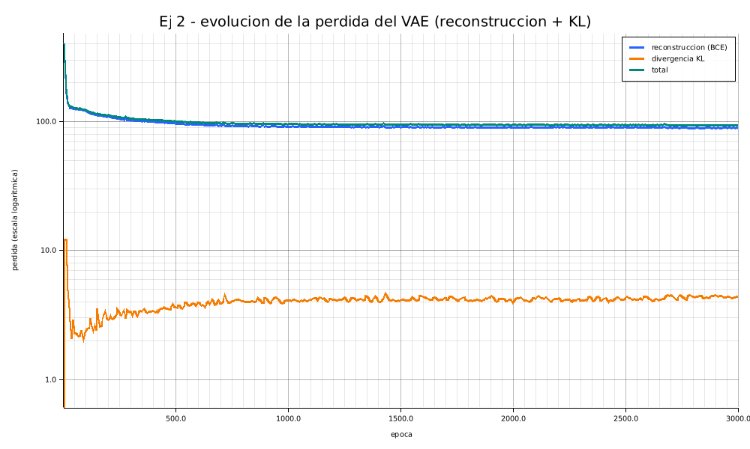
Ej 2: Resultados: evolución de la pérdida
epoca reconstruccion kl total
1 400.9978 0.6028 401.6006
300 102.7271 3.3819 106.1090
600 94.2728 4.0108 98.2836
900 91.6688 4.2866 95.9554
1200 90.7487 4.1675 94.9163
1500 90.5933 4.0924 94.6857
1800 90.7652 4.0482 94.8134
2100 90.3984 4.2204 94.6188
2400 90.1190 4.1523 94.2714
2700 89.2864 4.4991 93.7854
3000 88.9131 4.3949 93.3080
PERDIDA: reconstruccion 401.00 -> 88.91 | KL 0.60 -> 4.39 | total 401.60 -> 93.31
La reconstrucción cae con fuerza al principio y después lentamente, de 401.00 a 88.91; no llega a cero porque los objetivos son grises del supersampling y con entropía cruzada un objetivo gris tiene un mínimo positivo.
El KL parte de 0.60, sube y baja durante las primeras épocas mientras el decoder aprende a usar el código y se estabiliza en torno a 4.39 nats: es lo que el encoder gasta por emoji para describirlo con 2 números. El total sigue de cerca a la reconstrucción porque el KL es mucho menor.

Slide 22
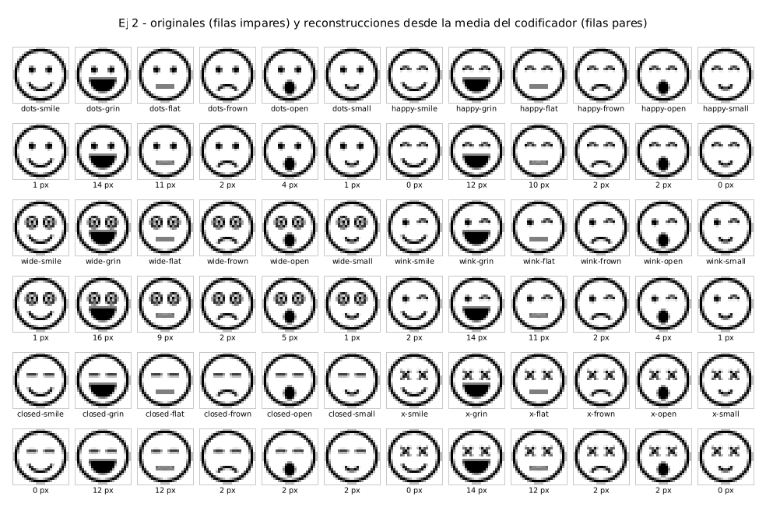
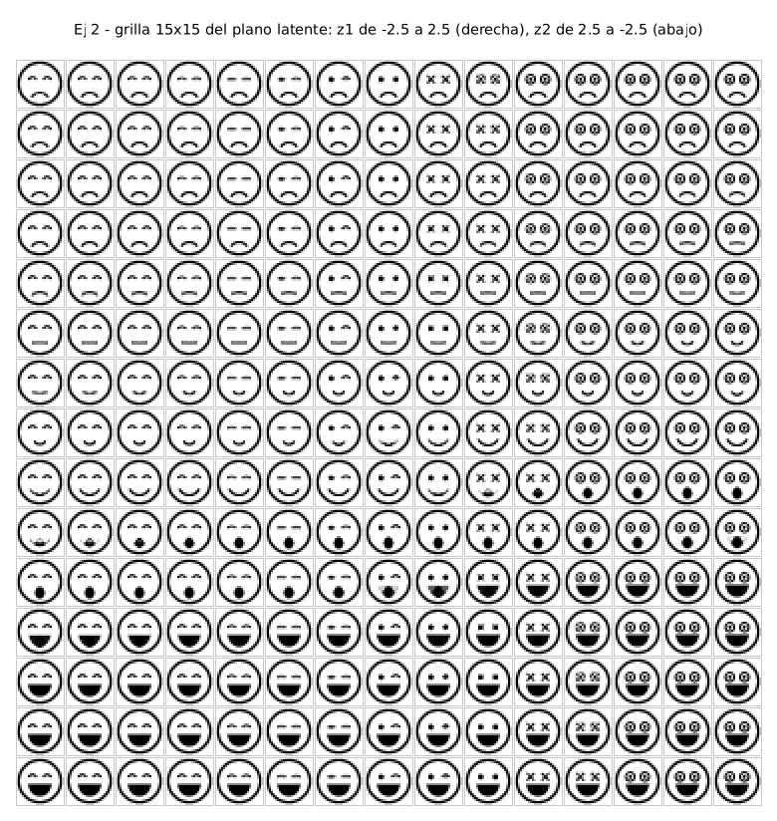
Ej 2: Resultados: reconstrucción y plano latente
Filas impares: los originales; filas pares: las reconstrucciones desde la media del encoder, con sus píxeles incorrectos. Se leen como el emoji original; los mayores errores (hasta 16 px) están en las bocas grin y flat de casi todos los estilos de ojos.
El eje horizontal lleva los ojos y el vertical la boca, con transiciones graduales salvo en dos franjas: las columnas centrales, donde los ojos pasan a cruces y aros con celdas de mezcla en gris, y las filas del tercio inferior, donde aparece la boca abierta con su mancha negra.
RECONSTRUCCION: media 5.19 px, maximo 16 px por emoji; 5/36 emojis sin pixeles incorrectos
MANIFOLD: 225 celdas (15x15) sobre z en [-2.5, 2.5]^2 | reconocibles 67.1 % (a lo sumo 8 px de un emoji del dataset) | salto medio entre celdas vecinas 7.2 px (maximo 32) | saltos de mas de 24 px: 7.1 %

Slide 23
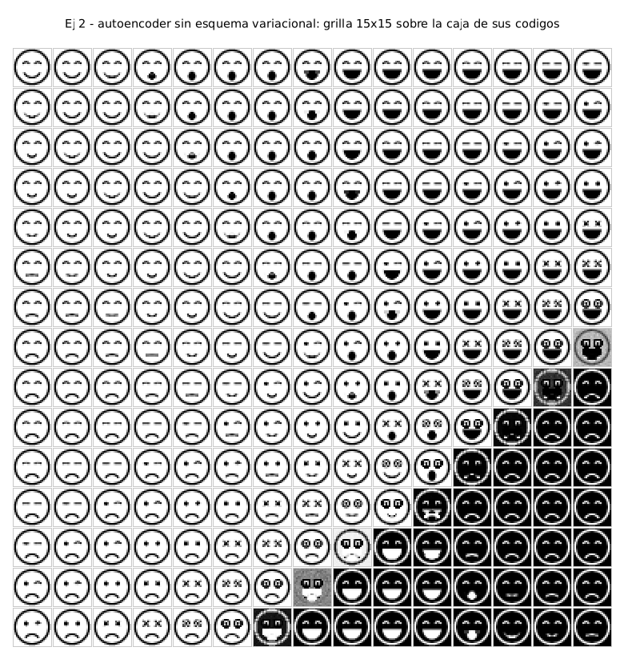
Ej 2: Resultados: contraste con el autoencoder simple
El autoencoder simple reconstruye igual de bien o mejor (4.56 px contra 5.19 px por emoji): un buen autoencoder no alcanza para poder generar.
Pero sus códigos no están distribuidos como el prior: al sortear z de N(0, I) solo 23.1 % cae donde su decoder produce un emoji reconocible, contra 74.4 % del VAE, y solo 34.4 % decodifica a una cara plausible, contra 98.2 %.
En su grilla hay caras razonables arriba y a la izquierda, pero hacia la esquina inferior derecha aparecen imágenes de fondo negro y celdas casi ilegibles; el salto medio entre vecinas es 27.5 px contra 7.2 px del VAE.
Dicho con claridad: la proporción de sorteos aceptados como híbridos es casi la misma en los dos modelos (17.6 % contra 16.1 %), así que no los separa; lo que los separa es la plausibilidad.
CONTRASTE: puntos z ~ N(0, I) que decodifican a un emoji reconocible: VAE 74.4 % contra autoencoder sin esquema variacional 23.1 % | a una cara plausible: VAE 98.2 % contra 34.4 % | a un hibrido plausible: VAE 17.6 % contra 16.1 % | salto medio entre celdas vecinas: VAE 7.2 px contra 27.5 px | reconstruccion media: VAE 5.19 px contra 4.56 px por emoji
VAE PRIOR: de 1000 puntos z ~ N(0, I): 74.4 % decodifican a un emoji reconocible (a lo sumo 8 px de un emoji del dataset), 98.2 % a una cara plausible (marco intacto y cada region en un estilo o entre dos), 17.6 % a un hibrido plausible (alguna region fuera del piso de ruido de todos los estilos) en 31 combinaciones distintas
AE simple PRIOR: de 1000 puntos z ~ N(0, I): 23.1 % decodifican a un emoji reconocible (a lo sumo 8 px de un emoji del dataset), 34.4 % a una cara plausible (marco intacto y cada region en un estilo o entre dos), 16.1 % a un hibrido plausible (alguna region fuera del piso de ruido de todos los estilos) en 13 combinaciones distintas

Slide 24
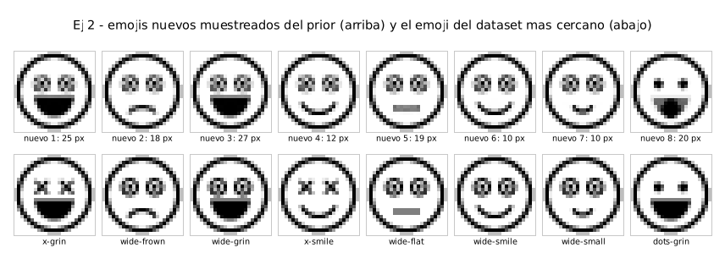
Ej 2: Resultados: emoji nuevo
Un emoji nuevo es una región, ojos o boca, más lejos que el piso de ruido de esa región de todos sus estilos, con la cara plausible. Como el dataset es el producto completo de ojos por boca, no puede ser una combinación de estilos conocidos: es un híbrido, una región fuera del piso de ruido del decodificador.
El titular es el sorteo de mayor margen entre combinaciones distintas, elegido por una regla y no a ojo: sorteo 9 de 1000, a 25 px de x-grin; la novedad viene de los ojos (14 px del estilo más cercano, con piso 3 px); la boca queda dentro de su piso (11 px contra 14 px). La distancia global supera el radio de cercanía (8 px), pero no basta como criterio: el decodificador falla hasta 16 px al reconstruir un emoji real.
La primera versión del criterio aceptaba una banda de distancia global al emoji más cercano, del tamaño del ruido del decodificador: aceptaba reconstrucciones de emojis reales (12/36 en el control negativo) y la muestra que mostraba era una copia degradada. Por eso se descartó.
Arriba, los emojis de la galería en orden de margen; abajo, el emoji más cercano de cada uno con su distancia en píxeles. Casi todos tienen ojos de anillo moteado; el último tiene los puntos de dots.
EMOJI NUEVO: z=(1.3701, -1.2836) sorteo 9 de 1000 | emoji mas cercano: x-grin a 25 px (radio de cercania 8 px) | ojos: x a 14 px del estilo mas cercano (piso 3 px), boca: grin a 11 px (piso 14 px) | criterio: alguna region a mas de su piso de ruido de todos los estilos de esa region, con el marco intacto y cada region en un estilo o entre dos
REGIONES: ojos 46 px, boca 62 px, marco 468 px | piso de ruido de reconstruccion (maximo sobre los 36 emojis): ojos 3 px, boca 14 px, marco 2 px | separacion minima entre estilos: ojos 7 px, boca 8 px

Slide 25
Ej 2: Resultados: criterio de novedad y control negativo
0/36
reconstrucciones del entrenamiento aceptadas como nuevas
12/36
aceptadas por el criterio anterior de banda de píxeles
4.4 %
de las reconstrucciones estocásticas aceptadas como nuevas
GALERIA: 176 sorteos candidatos de 1000, 31 combinaciones distintas (emoji mas cercano, estilo de ojos, estilo de boca); se muestran 8 ordenadas por margen sobre el piso de ruido
nuevo 1: sorteo 9 | emoji mas cercano x-grin a 25 px | ojos x a 14 px | boca grin a 11 px | margen 11 px
nuevo 2: sorteo 357 | emoji mas cercano wide-frown a 18 px | ojos wide a 14 px | boca frown a 4 px | margen 11 px
nuevo 3: sorteo 852 | emoji mas cercano wide-grin a 27 px | ojos wide a 13 px | boca grin a 14 px | margen 10 px
nuevo 4: sorteo 903 | emoji mas cercano x-smile a 12 px | ojos x a 12 px | boca smile a 0 px | margen 9 px
nuevo 5: sorteo 842 | emoji mas cercano wide-flat a 19 px | ojos wide a 11 px | boca flat a 8 px | margen 8 px
nuevo 6: sorteo 172 | emoji mas cercano wide-smile a 10 px | ojos wide a 10 px | boca smile a 0 px | margen 7 px
nuevo 7: sorteo 619 | emoji mas cercano wide-small a 10 px | ojos wide a 10 px | boca small a 0 px | margen 7 px
nuevo 8: sorteo 13 | emoji mas cercano dots-grin a 20 px | ojos dots a 2 px | boca grin a 18 px | margen 4 px
CONTROL NEGATIVO: reconstrucciones de los 36 emojis del entrenamiento aceptadas como nuevas: 0/36 (criterio anterior de banda de pixeles: 12/36) | muestras de la posterior q(z|x), 30 por emoji: 4.4 % aceptadas como nuevas
El criterio no acepta ninguna de las 36 reconstrucciones del entrenamiento, pero ese cero es cierto por construcción: los pisos se miden sobre esas mismas reconstrucciones.
La evidencia independiente es la proporción de reconstrucciones estocásticas aceptadas (4.4 %): pequeña pero no nula, así que el criterio no acepta cualquier salida del decodificador, y tampoco es perfecto. La banda anterior habría aceptado 12 de 36.

Slide 26
Ej 2: Resultados: emoji nuevo frente a su vecino más cercano
nuevo (izquierda) y x-grin (derecha):
........................ ........................
........########........ ........########........
......###......###...... ......###......###......
.....##..........##..... .....##..........##.....
....##............##.... ....##............##....
...##..............##... ...##..............##...
..##................##.. ..##................##..
..#.....#......#.....#.. ..#..................#..
.##...#..#....#..#...##. .##...##.#....#.##...##.
.#.....##.#..#.##.....#. .#.....##......##.....#.
.#....#.#......#.#....#. .#.....###....###.....#.
.#....##.#....#.##....#. .#....#..#....#..#....#.
.#....................#. .#....................#.
.#.....#.....#..#.....#. .#....############....#.
.#....############....#. .#....############....#.
.##....##########....##. .##....##########....##.
..#....##########....#.. ..#....##########....#..
..##....########....##.. ..##....########....##..
...##....######....##... ...##....######....##...
....##............##.... ....##.....##.....##....
.....##..........##..... .....##..........##.....
......###......###...... ......###......###......
........########........ ........########........
........................ ........................
Juicio visual de los autores
En resumen, solo 2 de las 8 entradas se distinguen a simple vista de su emoji más cercano, 5 son sutiles y 1 es dudosa. Casi toda la novedad está en los ojos: en 7 de las 8 filas de la galería los ojos están a 10 px o más del estilo más cercano (el piso es 3 px), y solo en la fila 8 viene de la boca. La región de la boca casi nunca califica porque su piso de ruido (14 px) es mayor que la separación mínima entre estilos de boca vecinos (8 px, ambos números de la línea `REGIONES:`): una boca que mezcla dos estilos vecinos queda a poca distancia de alguno de ellos y es difícil que supere el piso, de modo que casi nunca se detecta como fuera de estilo.
Es un juicio subjetivo, no una medida: de las 8 entradas de la galería solo 2 se distinguen a simple vista de su emoji más cercano, y debe leerse junto con la figura de la diapositiva del emoji nuevo.

Slide 27
Ej 2: Resultados: comprobaciones de aceptación
ACEPTACION OK: reconstruccion media (px por emoji) = 5.194 (umbral <= 12.000)
ACEPTACION OK: KL final (nats) = 4.395 (umbral >= 1.000)
ACEPTACION OK: celdas reconocibles de la grilla = 0.671 (umbral >= 0.500)
ACEPTACION OK: salto medio entre celdas vecinas (px) = 7.181 (umbral <= 12.000)
ACEPTACION OK: sorteos del prior reconocibles = 0.744 (umbral >= 0.600)
ACEPTACION OK: sorteos del prior hibridos y plausibles = 0.176 (umbral >= 0.050)
ACEPTACION OK: ventaja sobre el autoencoder simple (sorteos reconocibles) = 0.513 (umbral >= 0.300)
ACEPTACION OK: ventaja sobre el autoencoder simple (sorteos plausibles) = 0.638 (umbral >= 0.300)
ACEPTACION OK: combinaciones distintas entre los hibridos del prior = 31.000 (umbral >= 8.000)
ACEPTACION OK: control negativo: reconstrucciones del entrenamiento aceptadas como nuevas = 0.000 (umbral <= 0.000)
ACEPTACION OK: control negativo: muestras de la posterior aceptadas como nuevas = 0.044 (umbral <= 0.100)
11/11
comprobaciones de aceptación
RESULTADO EJ2: OK (11/11 comprobaciones de aceptacion; emoji nuevo a 25 px de x-grin)
Los umbrales son convenciones de este trabajo, fijadas con margen respecto de lo que logra la configuración y sin ajustarlos para aprobar.
Las comprobaciones de control negativo y de plausibilidad se agregaron para cerrar el hallazgo de la revisión sobre el emoji nuevo, y la de híbridos del prior reemplazó a una que el autoencoder simple también cumplía.

Slide 28
Ej 2: Conclusiones y límites
5.19 px
error medio de reconstrucción por emoji
74.4 %
de los sorteos del prior son emojis reconocibles
0/36
reconstrucciones del entrenamiento aceptadas como nuevas
Conclusiones
Límites
El VAE reconstruye los 36 emojis con un error medio de 5.19 px (máximo 16 px); 5 no tienen píxeles incorrectos.
El plano latente decodificado es un mapa de caras: 67.1 % de las 225 celdas son reconocibles y el salto medio entre vecinas es 7.2 px.
El esquema variacional vuelve muestreable el espacio latente: 74.4 % de los sorteos del prior son emojis reconocibles y 98.2 % caras plausibles, contra 23.1 % y 34.4 % del autoencoder simple.
El emoji nuevo es un híbrido: su región fuera de estilo (los ojos) supera el piso de ruido del decodificador. El control negativo no acepta ninguna de las 36 reconstrucciones y acepta 4.4 % de las estocásticas; resultado del Ej 2: OK, 11/11 comprobaciones.
Dataset construido de 36 imágenes con dos factores, producto completo: la novedad solo puede ser una región, no una combinación de estilos.
El piso de ruido de la boca (14 px) supera la separación entre estilos de boca (8 px): casi toda la novedad está en los ojos.
La proporción de híbridos no separa al VAE del autoencoder simple (17.6 % contra 16.1 %); lo que los separa es la plausibilidad.
El juicio final de novedad es visual y subjetivo: solo 2 de las 8 entradas de la galería se distinguen a simple vista.
Una sola arquitectura y una sola semilla en el contraste; no hubo estudio de arquitecturas porque la consigna no lo pide.

Slide 29
Reproducibilidad: de un checkout limpio a la presentación
Clonar y compilar
cargo build --release --locked
Regenerar los resultados
bash scripts/regenerar.sh todo
Construir la presentación
bash scripts/presentacion.sh
Verificar la consistencia
python3 -B presentacion/verificar.py
Ejercicio | Comando que lo regenera
Ej 1a | bash scripts/regenerar.sh 1a
Ej 1b | bash scripts/regenerar.sh 1b
Ej 2 | bash scripts/regenerar.sh 2
La presentación usa solo lo que regenera el código: las cifras salen de los reportes y archivos de salida, y cada gráfico es el PNG regenerado.
Dos comprobaciones independientes lo exigen. presentacion/verificar.py compara la presentación con los archivos regenerados en esa máquina, incluidos los bytes de cada PNG, que dependen de las tipografías del sistema: solo vale en la máquina que los regeneró. tests/deck_consistency.rs recalcula desde la biblioteca todo lo que la presentación cita y corre en cualquier máquina.

